Slide 1
Op welke manier kun je het beste je lessen inrichten voor hoogbegaafde leerlingen?
#HBavond 21 januari 2014
Sander Claassen
docent wiskunde / mede-oprichter hb020

Slide 2
Mijn achtergrond
Hoogbegaafde zoon (11 jaar, groep 8)
  Voor 3e jaar naar voltijds hb-onderwijs (in Huizen)
Mede-oprichter hb020 (december 2011)
  Onderwijs voor hoogbegaafde leerlingen stimuleren
  Via gemeenteraad, scholen, hb-specialisten, ouders
  Spelletjesmiddagen, #HBavonden, Twitter, Blog
Docent wiskunde op SG Huizermaat
  Sinds 2011 naast mavo/havo/vwo/vwo+ ook “Talent” klassen
  Onderzoek: wiskunde onderwijs voor hoogbegaafden

Slide 3
Traumatische voorgeschiedenis
Sociaal emotioneel, pesten
Gedragsproblemen (hoogbegaafd “plus”)
Onderpresteren: cijfers zeggen niet alles
Geen signalering door school/leraren
Weinig vertrouwen in school/leraren

Slide 4
Andere leerstijl
Top down
Grenzen nooit tegengekomen, of juist vermijden
Niet geleerd te leren
Fixed mindset vs Growth mindset (Dweck)
Weerstand tegen automatiseren
Perfectionistisch, faalangst
Chaotisch, onnavolgbaar
Grote niveauverschillen, moeilijk samenwerken

Slide 5
Opvallende eigenschappen
Sterke kanten
Zwakke kanten
Leergierig, veel kennis, grote denksprongen
Redeneervermogen, geconcentreerd zelfstandig werken
Scherp inzicht in relaties en interacties
Sterke wil, rechtvaardigheidsgevoel
Eigen gevoel voor humor
Veel (onverwachte) vragen, vinden onnodig problemen
Afhaken bij herhaling, automatisering, leren wat niet zinvol lijkt
Houden vast aan eigen ideeën, nonchalant, verliezen snel interesse
Clownesk, agressief, moeilijk te straffen
Faalangst, perfectionistisch
Gevoelig, wispelturig

Slide 6
Omgaan met hoogbegaafden
Loslaten dat docent meer zou (moeten) weten
“Saai” betekent eigenlijk: moeilijk, onduidelijk, te makkelijk
Differentiëren, meer werk vs ander werk
Proces vs Product
Intensieve coaching met positieve, realistische, rationele opstelling

Slide 7
Wat moet je wel/niet doen?
Wel
Niet
Accepteren en serieus nemen
Uitdagen, stimuleren, begeleiden en complimenteren
Compenseren, dispenseren
Leren leren
Rationele uitleg over regels, grenzen
Generaliseren
Vrijblijvendheid
Onrealistische verwachtingen stellen
“Waarom? Daarom!”

Slide 8
Moeilijk! Vele smaken…
Zes typen hoogbegaafde leerlingen
  The Successful
  The Creative
  The Underground
  The At-Risk
  Twice/Multi Exceptional
  Autonomous Learner
Elk type eigen houding, gedrag, behoeften, hoe beoordeeld, hoe te identificeren, nodige steun van thuis en op school
Vereist goed inzicht in “persoon achter leerling”

Slide 9
Problemen bij wiskunde
“Hoogbegaafd” is niet “goed in wiskunde”
Enorme niveauverschillen tussen leerlingen
Fixedness bij autodidacten
Weerstand tegen oefenen
Iets wel “zien”, maar niet kunnen uiten
Soms erg zwakke basisrekenvaardigheden
Slordig en chaotisch (werkverzorging)
Lesmethodes spelen niet in op hoogbegaafde leerlingen (top town, vakoverstijgend, creatief)

Slide 10
Aanpak bij wiskunde
In 1e klas tot herfstvakantie geen boek maar brede (uitdagende) inleiding op vakgebied
Groeperen van onderwerpen (meetkunde, algebra, analyse, kansrekening)
Start nieuwe stof in vogelvlucht en dan gelijk “test jezelf”
Differentiëren in mate van oefenen (maar niet versnellen)
Niet alleen werken uit boek, ook met computer
Altijd gelegenheid tot verdieping bieden
Geregeld werken aan “Eigen keuze”
Meedoen met wedstrijden (Kangoeroe, Wiskunde Olympiade, Onderbouw Wiskunde Dag)
Af en toe opzettelijk in duo’s (sterke/zwakke leerlingen)

Slide 11
Start eerste klas
Vragenlijst ter kennismaking
Getallenwoordenboek maken
Eigenschappen verschillende soorten getallen
Verzamelingen
Slim rekenen bij bijzondere optelsommen
Rekenen met 0, 1 en oneindig
Formules maken bij patronen/getallenreeksen
Fibonacci
Geogebra
Vlakvullingen
“The Story of Maths”

Slide 12
Onderwerpen “Eigen keuze”
Driehoek van Pascal (diverse opdrachten)
Geheimschrift (Wisschrift)
Sinus en cosinus (zelf op onderzoek)
Islamitische mozaïeken (module vwo bovenbouw)
Oneindig (Zebra boekje)
Fibonacci (zelf op onderzoek)
Pi (zelf op onderzoek)
Slim rekenen (W=kunde+)

Slide 13
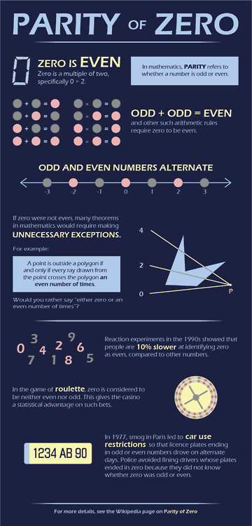


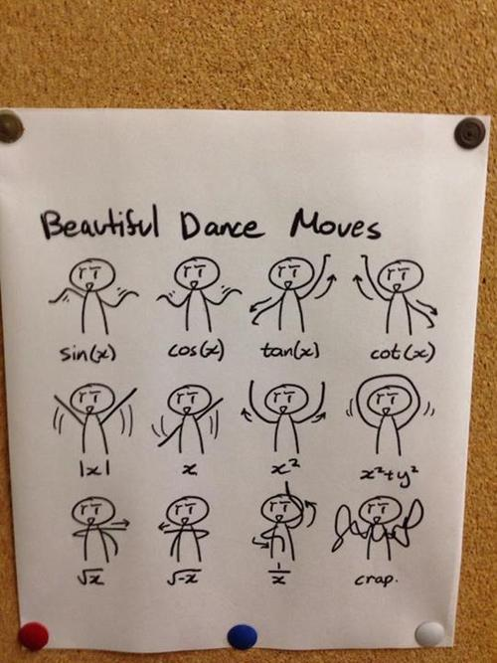
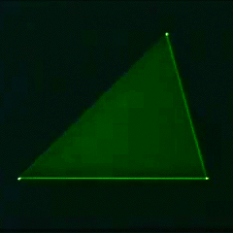
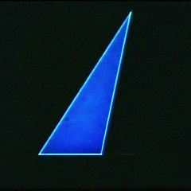
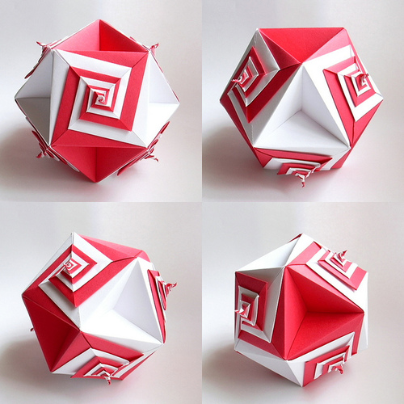
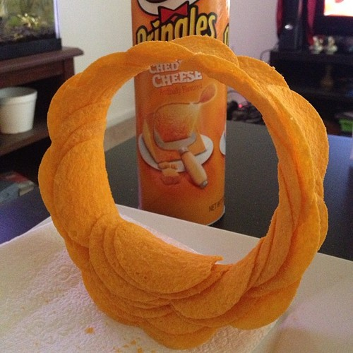
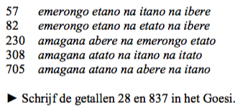
Alternatieve opdrachten

Slide 14
Alternatieve opdrachten

Slide 15
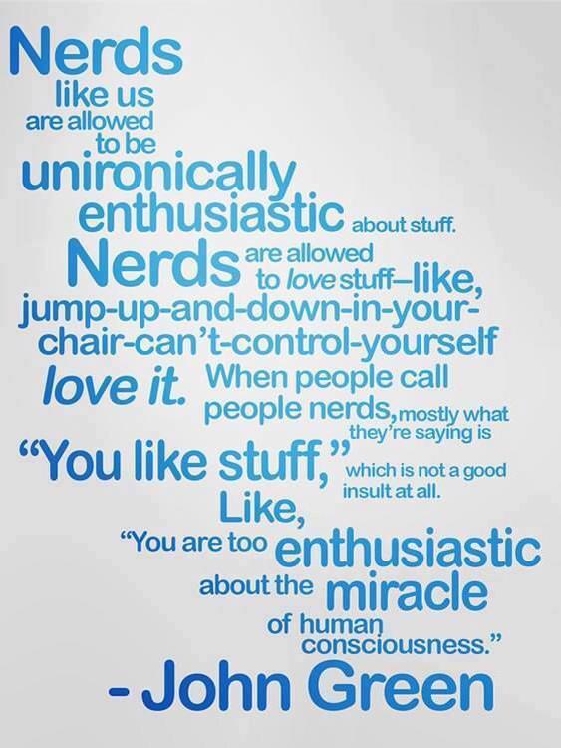
Quotes
Every child deserves an equal opportunity to struggle. [Mary Slade]
Being gifted needs courage. [Georg Brandes]
The pupil who is never required to do what he cannot do, never does what he can do. [John Stuart Mill]
The winner's edge is not in a gifted birth, a high IQ, or in talent. The winner's edge is all in the attitude, not aptitude. Attitude is the criterion for success. [Denis Waitley]

Slide 16
Vragen!!!

Slide 17
Opdrachten
Deel onderling ervaringen betreffende hoogbegaafde leerlingen: wat heb je meegemaakt, hoe pakte je dat aan, wat ging goed/fout, welke lessen geleerd?
Analyseer welk van je leerlingen een Fixed mindset hebben en welke een Growth mindset. Hoe uit zich dat? Hoe ga je ermee om?
Ga in gesprek met “lastige” leerlingen en onderzoek waar ze echt mee zitten, wat zij anders zouden willen in hun lessen.
Werk, gericht op hoogbegaafde leerlingen, een les (of lessenreeks) uit, zodat deze beter wordt: top down, gedifferentieerd en/of vakoverstijgend.

Slide 18
Tot ziens!
Sander Claassen
sander.claassen@gmail.com
@sndrclsn, @hb020
hb020.wordpress.com
http://bit.ly/wiskundevoorhoogbegaafdeleerlingen

